Slide 1

Bài 3: Các thành phần của phép cộng, phép trừ
Tiết 2: Số bị trừ, số trừ, hiệu

Slide 2
35 + 24 =
59
Số hạng
Số hạng
Tổng

Slide 3

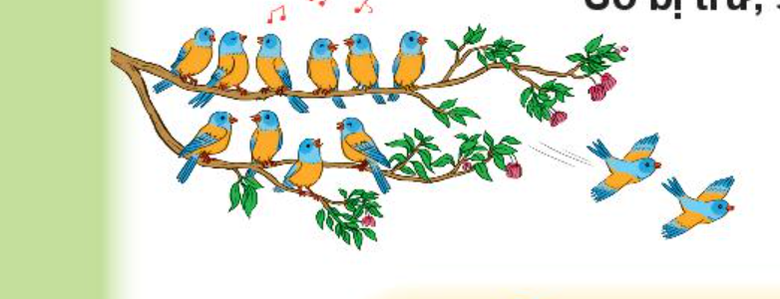
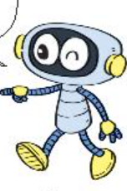
Còn lại bao nhiêu con chim?
12 – 2 = 10
Còn lại 10 con chim.
12
-
2
=
10
Số bị trừ
Số trừ
Hiệu
12 – 2 cũng gọi là hiệu
Bản quyền : FB Đặng Nhật Linh- https://www.facebook.com/nhat.linh.3557440
Notes:
GV hướng dẫn học sinh nêu bài toán (tình huống) dựa vào tranh.
HS nêu phép tính tìm ra câu trả lời cho câu hỏi c

Slide 4



1
Số ?
86 – 32 = 54
Số bị trừ
Số trừ
Hiệu
47 – 20 = 27
Số bị trừ
Số trừ
Hiệu
?
86
?
47
?
32
?
20
?
99
?
27

Slide 5

2
Số ?
Số bị trừ | 57 | 68 | 90 | 73
Số trừ | 24 | 45 | 40 | 31
Hiệu | 33
?
50
42
23
?
?

Slide 6



3
Đặt tính rồi tính hiệu , biết:
Số bị trừ là 49, số trừ là 16
Số bị trừ là 85, số trừ là 52
Số bị trừ là 76, số trừ là 34
Mẫu: 68
25
43
-
Mẫu: Số bị trừ là 68, số trừ là 25

Slide 7
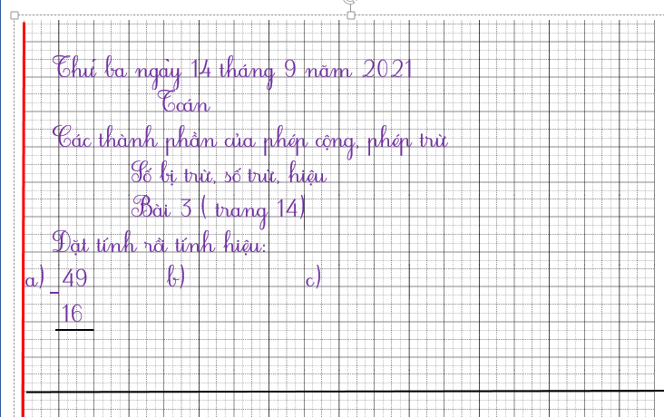

Slide 8



49
16
33
85
52
33
76
34
42
-
-
-

Slide 9

Bài 4
Một bến xe có 15 ô tô, sau đó có 3 xe rời bến. Hỏi bến xe còn lại nhiêu ô tô?
12
15
?
?
?
-
3
=
Bến xe còn lại ô tô.
12
?

Slide 10



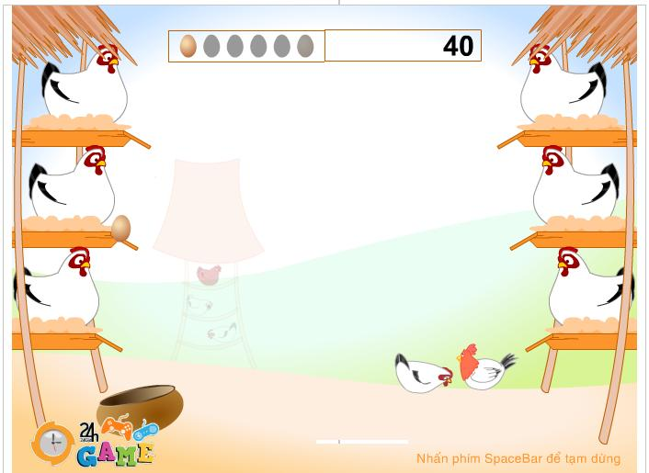
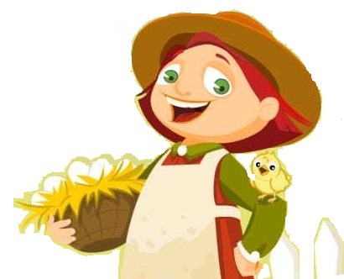



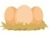

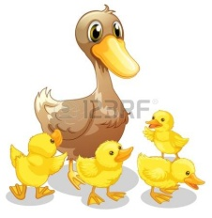
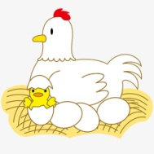

Trò Chơi
THU HOẠCH TRỨNG GÀ
Bản quyền : FB Đặng Nhật Linh- https://www.facebook.com/nhat.linh.3557440

Slide 11


Hiện nay, Gà ở trang trại đã đẻ rất nhiều trứng. Bạn hãy giúp mình thu hoạch số trứng đó bằng cách trả lời các câu hỏi nhé. Khi bạn trả lời đúng là trứng đã vào giỏ của mình rồi đấy. Nào bắt đầu thôi!
Bắt đầu
Hướng dẫn
Bản quyền : FB Đặng Nhật Linh- https://www.facebook.com/nhat.linh.3557440

Slide 12
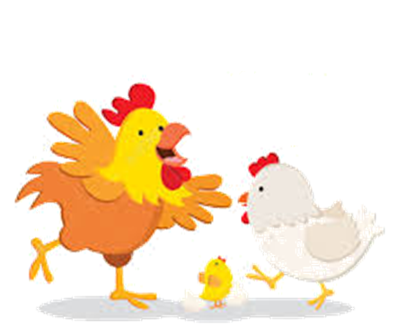





Câu 1: Số cần điền vào ô trống:
– 6 = 16
Yeah, Đúng rồi,
bạn giỏi quá!
A. 10
B. 5
Ồ, tiếc quá, sai mất rồi!
C. 6
D. 22
Bản quyền : FB Đặng Nhật Linh- https://www.facebook.com/nhat.linh.3557440

Slide 13
Câu 2: 90 – 50 = 40
90 được gọi là gì trong phép tính ?
Yeah, Đúng rồi,
bạn giỏi quá!
A. Tổng
B. Số hạng
Ồ, tiếc quá, sai mất rồi!
C. Số bị trừ
D. thương
Bản quyền : FB Đặng Nhật Linh- https://www.facebook.com/nhat.linh.3557440

Slide 14
Câu 3: Viết các phép tính trừ từ
phép tính: 4 + 6 = 10
Yeah, Đúng rồi,
bạn giỏi quá!
A. 10 – 6 = 4; 10 – 4 = 5
B. 10 – 6 = 5; 10 – 6 = 4
Ồ, tiếc quá, sai mất rồi!
C. 10 – 6 = 4; 10 – 5 = 6
D. 10 – 6 = 4; 10 – 4 = 6
Bản quyền : FB Đặng Nhật Linh- https://www.facebook.com/nhat.linh.3557440

Slide 15
Câu 4: Số cần điền vào ô trống :
10 + = 15 + 5
Yeah, Đúng rồi,
bạn giỏi quá!
A. 15
B. 10
Ồ, tiếc quá, sai mất rồi!
C.15
D. 20

Slide 16



Mình đã thu hoạch xong trứng rồi.
Cảm ơn bạn nhé!
Bản quyền : FB Đặng Nhật Linh- https://www.facebook.com/nhat.linh.3557440

Slide 17


- Nháy vào
Bắt đầu
để vào trò chơi
- Khi vào chơi, câu hỏi và các phương án sẽ tự xuất hiện, bạn không phải nháy chuột
- Nháy vào nút
để về trang chủ
- Nháy vào
để chuyển về câu hỏi trước đó
- Nháy vào
để chuyển sang câu hỏi tiếp theo
- Nháy vào
để làm lại câu hỏi
- Nháy vào
để thoát khỏi trò chơi
Bản quyền : FB Đặng Nhật Linh- https://www.facebook.com/nhat.linh.3557440

